Slide 1
Chào mừng Thầy cô về dự giờ
môn Tin học

Slide 6
Bài 9
Thực hành với tệp và thư mục trong máy tính (tiết 2)

Slide 7
Nhiệm vụ 3:
Tìm tệp ở thư mục cho trước theo yêu cầu.

Slide 8
* Lưu ý: Phân biệt tệp và thư mục
Tệp | Thư mục
- Tệp có nhiều biểu tượng khác nhau Tệp có 2 phần cách nhau bằng dấu chấm, phần tên và phần mở rộng Ví dụ: ảnh.jpg bài.doc | Thư mục cùng một biểu tượng Tên thư mục không có phần mở rộng

Slide 9
* Nhiệm vụ 3: Tìm tệp ở thư mục cho trước theo yêu cầu.
THẢO LUẬN NHÓM ĐÔI

Slide 10
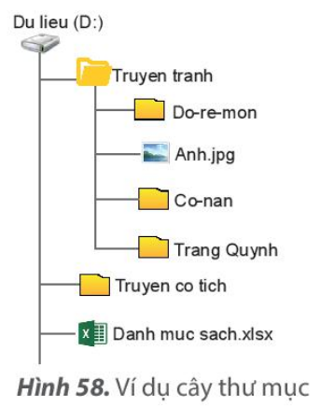
PHIẾU HỌC TẬP
Câu 1. Để mở được cửa sổ như Hình 58, trong khung bên trái của cửa sổ This PC, em cần nháy chuột vào ……………………
Câu 2. Quan sát Hình 58 và cho biết, muốn tìm tệp Anh.jpg em làm thế nào?
………………………..................................

Slide 11
PHIẾU HỌC TẬP
Câu 1. Để mở được cửa sổ như Hình 58, trong khung bên trái của cửa sổ This PC, em cần nháy chuột vào ……………………
Câu 2. Quan sát Hình 58 và cho biết, muốn tìm tệp Anh.jpg em làm thế nào?
Ổ đĩa D: ở khung bên trái.
Tìm thư mục Truyen tranh ở khung bên phải, nháy đúp chuột vào thư mục Truyen tranh để mở, ta sẽ thấy tệp Anh.jpg.

Slide 13
Bài 1: Hãy tạo các thư mục theo sơ đồ hình cây biểu diễn cách sắp xếp sách trên giá như sau:
GIA SACH CUA EM
Truyen tho
Sach vo
Tho hoc tro
Truyen co tich
Truyen tranh
Sach giao khoa
Vo viet
Đổi tên thư mục Truyen co tich thành Truyen thieu nhi.
Xoá thư mục Vo viet

Slide 14
Bài 2: Em hãy tìm một tệp nằm trong thư mục ở ổ đĩa C: hoặc ổ đĩa D: của máy tính em đang thực hành.

Slide 15
BABY THREE TÂY DU KÝ

Slide 16
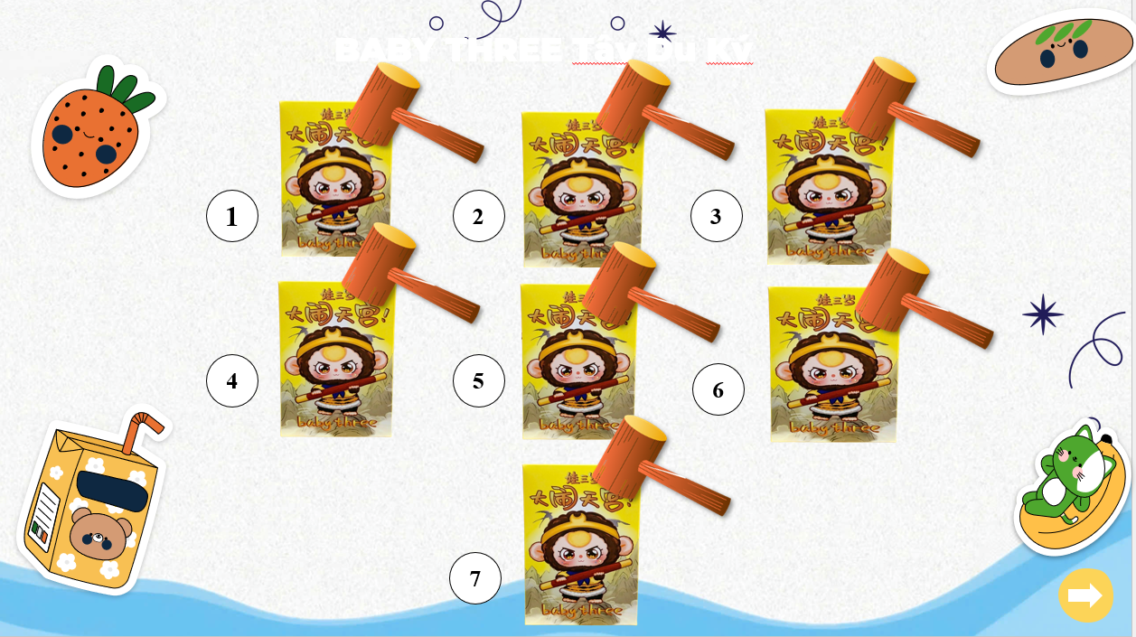
Luật chơi

Slide 17
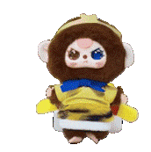
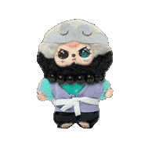
BABY THREE Tây Du Ký
1
2
3
4
5
6
7

Slide 18
Câu 1: Để tạo thư mục mới em nháy chuột phải chọn:
A. Rename
C. New folder
B. Delete
D. Copy

Slide 19
CÂU 2: Trên cửa sổ This PC, để mở một thư mục ở khung bên phải, chúng ta chọn thao tác nào với thư mục?
A. Nháy phải chuột
C. Di chuyển chuột
B. Kéo thả chuột
D. Nháy đúp chuột

Slide 20
Chúc bạn may mắn lần sau

Slide 21
CÂU 3: Để xóa thư mục em chọn lệnh:
Rename
C. Copy
B. Delete
D. Paste

Slide 22
Bạn được tặng một tràng pháo tay

Slide 23
Chúc bạn có một ngày học tập vui vẻ

Slide 24
Bạn được chọn một bạn khác trả lời câu hỏi

Slide 25
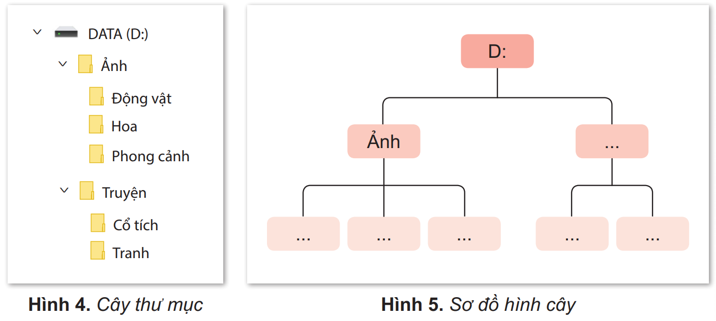
EM ĐÃ THỰC HÀNH
2. Thao tác với thư mục
1. Khám phá cây thư mục
Thực hành với tệp và thư mục trong máy tính
D:\Ảnh\Động vật\Cun-Con.jpg
3. Tìm tệp theo yêu cầu

Slide 26
VẬN DỤNG
Em hãy tạo thư mục Anh chup và các thư mục con để lưu ảnh của mình một cách hợp lí.

Slide 28
L
L
CHÚC THẦY CÔ GIÁO
VÀ CÁC EM HỌC SINH SỨC KHỎE
LOVE
G
PIRCE
L
S
T
H
L

Slide 29
Tạo thư mục:
Bước 1: Trong khung bên trái của cửa sổ This PC, nháy chuột vào ổ đĩa D
Bước 2: Trong dải lệnh Home, chọn lệnh New Folder
Bước 3: Gõ tên thư mục, nhấn phím Enter để kết thúc.

Slide 30
Đổi tên thư mục:
Bước 1: Nháy chuột vào thư mục cần đổi tên
Bước 2: Trong dải lệnh Home, chọn lệnh Rename
Bước 3: Gõ tên mới, nhấn phím Enter để kết thúc

Slide 31
Xoá thư mục:
Bước 1: Nháy chuột vào thư mục cần xoá
Bước 2: Trong dải lệnh Home, chọn lệnh Delete

Slide 32
Tìm tệp ở trong thư mục cho trước theo yêu cầu:
Bước 1: Mở cửa sổ làm việc với tệp và thư mục
Bước 2: Lần lượt mở các thư mục theo yêu cầu để đến được tệp cần tìm

Slide 34
CÁC HOẠT ĐỘNG
KHỞI ĐỘNG
THỰC HÀNH
LUYỆN TẬP

